Slide 1
代码优化

Slide 2
介绍
图像处理中存在很多函数，可以对这些函数进行优化
本实验主要关注两种图像处理操作
旋转：对图像逆时针旋转90度
平滑：对图像进行模糊操作
图像用二维矩阵M表示，Mij表示图像M的第（i，j）像素的值，像素值用红，绿，蓝表示

Slide 3
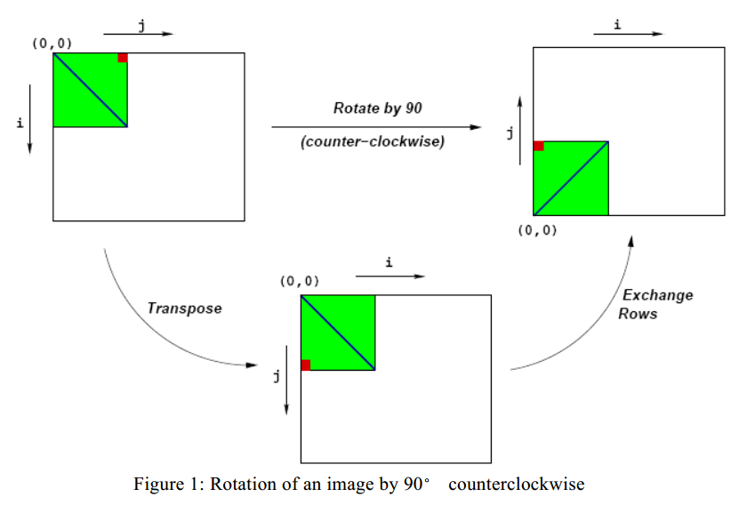
介绍
旋转操作用下面2个操作表示
  Transpose:对第（i,j）个像素对，Mij和Mji交换
  Exchange rows：行i和行N-1-i交换

Slide 4
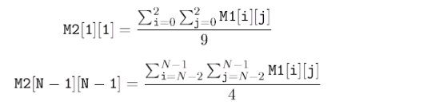
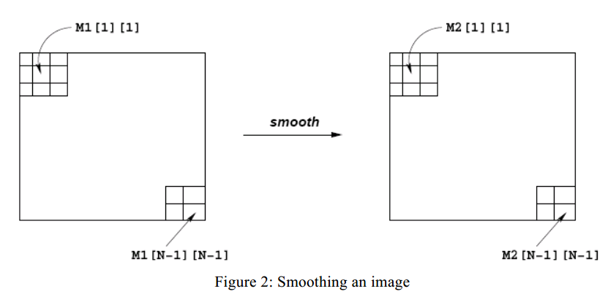
平滑操作：每个像素用周围像素值的平均值表示
像素M2[1][1] 和 M2[N-1][N-1] 如下图所示

Slide 5
步骤
tar xvf perflab-handout.tar
kernels.c：唯一需要修改和提交的文件
driver.c：评价修改的kernels.c性能
make driver
./driver

Slide 6
步骤
typedef struct {
unsigned short red; /* R value */
unsigned short green; /* G value */
unsigned short blue; /* B value */
} pixel
图像用一维数组表示，第（i,j）个像素表示为I[RIDX(i,j,n)]，n为图像的维数
#define RIDX(i,j,n) ((i)*(n)+(j))

Slide 7
步骤
旋转操作
void naive_rotate(int dim, pixel *src, pixel *dst) {
int i, j;
for(i=0; i < dim; i++)
for(j=0; j < dim; j++)
dst[RIDX(dim-1-j,i,dim)] = src[RIDX(i,j,dim)];
return;
}
目标：使用代码优化技术使旋转操作运行的更快

Slide 8
步骤
平滑操作
void naive_smooth(int dim, pixel *src, pixel *dst) {
int i, j;
for(i=0; i < dim; i++)
for(j=0; j < dim; j++)
dst[RIDX(i,j,dim)] = avg(dim, i, j, src); /* Smooth the (i,j)th
pixel */
return;
}
目标：使用代码优化技术使平滑操作运行的更快

Slide 9
性能评判方法
CPE or Cycles per Element
如果一个函数使用C个周期去执行一个大小为N*N的图像，那么CPE=C/(N*N),因此CPE越小越好

Slide 10
如何定义函数
在kernel.c中有rotate的实现方法，我们需要添加自己的rotate实现，函数名自己命名，然后通过
void register_rotate_functions() {
add_rotate_function(&rotate, rotate_descr);
add_rotate_function(&my_rotate，my_rotate_descr）；
}
把自己实现的函数注册进去

Slide 11
编码规则
只能用ANSI C，不能用嵌入式汇编
不能修改测量时间的机制（CPE）
只能修改kernels.c，可以定义宏，全局变量，函数

